Slide 1
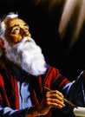
Lección 02
10 de octubre 2026
EL LLAMADO DE UN PROFETA
TEXTO CLAVE: Isaías 6:8
Escuela Sabática – 4° Trimestre de 2026

Slide 2
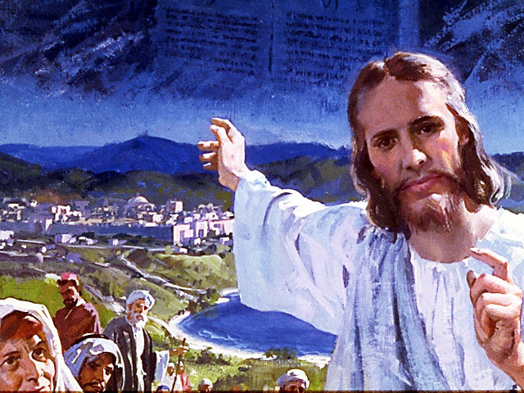
I. OBJETIVO: ¿Qué enseñar y aprender?
Aprendamos a ser, un discípulo que presenta el mensaje del Dios Creador y Redentor.
APRENDIZAJE POR NIVELES:
SABER: Entender sobre la misión de los profetas.
SENTIR: El deseo de comunicar los mensajes de Dios.
HACER: La decisión de presentar el mensaje de preparación para la venida del Señor.

Slide 3

II. MOTIVAR: ¿Cómo motivar y cómo enseñar?
Con preguntas motivadoras, presentando necesidades y casos de la vida:
¿Para qué los llamó Dios a los profetas?
¿Cuál es el mensaje central del profeta Abraham y de Isaías?
¿Qué mensajes extraemos de Elías y Juan Bautista?

Slide 4
III. EXPLORA: 1.¿Para qué los llamó Dios a los profetas? Génesis 12:1; 15:5, 6
, “”
Para que sean mensajeros de esperanza. “No todos los profetas, fueron llamados por Dios para advertir de una catástrofe inminente, pero todos fueron llamados para restaurar la fidelidad del pueblo y, a menudo, para advertir contra la apostasía, contra la opresión a los pobres y necesitados, y contra la violación del pacto.” (GEB 17)
Los mensajes eran recibidos mediante, sueños, visiones y en forma audible la voz de Dios, tenían que ser transmitidas por los profetas.
Al profeta Ezequiel Dios le dice: “Les hablarás mis palabras, escuchen o dejen de escuchar.” (Exq. 2:7)

Slide 5
2. ¿Cuál es el mensaje central del profeta Abraham y de Isaías? Génesis 22:12, 13; Isaías 53:3 - 6
El plan de la salvación. “Dios comunicó los términos del pacto a Abraham y le mostró como se lograría la salvación de la humanidad mediante el sacrificio de Cristo.” (GEB 17)
Dios le probó a Abraham ordenando que sacrifique a su hijo en el monte Moriah, ya en el momento de sacrificio le dijo: “Ya conozco que temes a Dios.” Un cordero fue sacrificado en lugar de Isaac. (Gén. 22:12)
El profeta Isaías habla del Mesías. “Despreciado y desechado entre los hombres varón de dolores… sufrió nuestros dolores, angustiado él y afligido, no abrió su boca, como cordero fue llevado al matadero.” (Isa. 53:3, 7)
Notes:
GEB

Slide 6
3. ¿Qué mensajes extraemos de Elías y de Juan Bautista? 1 Reyes 18:21; Marcos 1:2- 5
“El llamado y la forma de hablar de Elías reflejaban su papel como mensajero de Dios. Para detener la apostasía de Israel, Dios envió a Elías al rey Acab para anunciar una sequía de varios años.” (GEB 18)
“Justo antes de la segunda venida de Cristo, Dios ordena a su iglesia que proclame de nuevo el y mensaje de Elías… La mayor y más urgente de nuestras necesidades es de un reavivamiento de la verdadera piedad en nuestro medio.” (Id)
“Estamos llamados a proclamar un mensaje de arrepentimiento y fe, y la perfección de la justicia de Cristo.” (Apoc. 14:6- 12GEB 21)
Notes:
e

Slide 7
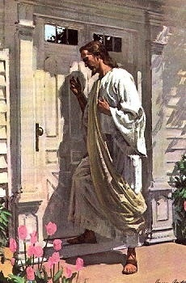
IV. APLICA:
¿Qué debo sentir al recibir estos conocimientos?
El deseo de ser mensajero de esperanza, con ese valor y valentía del profeta Elías y de Juan Bautista.
¿Deseas presentar el mensaje de esperanza?
¿Cuál es tu decisión?
V. CREA: ¿Qué haré para compartir esta lección la próxima semana? Crear oportunidades y compartir sobre presentar el mensaje de salvación. Amén

Slide 8


Créditos
DISEÑO ORIGINAL
dadivosidad. Alejandrino Halire Ccahuana
http://decalogo-janohalire.blogspot.com/p/escuela-sabatica.html
Distribución
Recursos Escuela Sabática ©
Para recibir las próximas lecciones inscríbase enviando un mail a:
www.recursos-biblicos.com
Asunto: Lecciones en PowerPoint
RECURSOS BÍBLICOS
Recursos gratuitos
https://www.recursos-biblicos.com/2014/04/resumen-de-la-leccion-de-escuela-sabatica-para-segundo-trimestre-2014.html
https://es.slideshare.net/ahalirecc
Recursos
Escuela Sabática

